Slide 1
Deep Open Intent Classification with Adaptive Decision Boundary
Hanlei Zhang, Hua Xu, Ting-En Lin
전북대학교 IT정보공학과
202018392
박나현

Slide 2
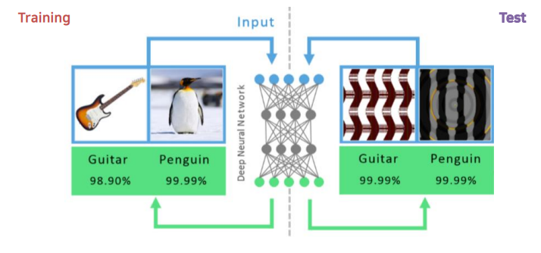
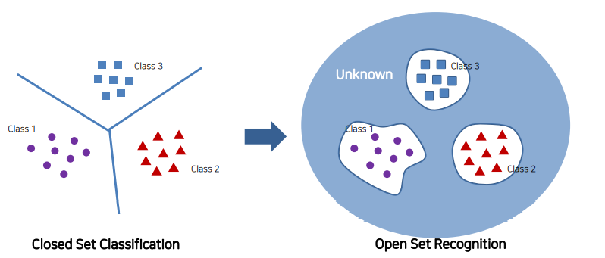
Open world classification
기존 심층 신경망에서는 학습한 class에 대한 확률만 출력가능
Open set recognition
모델을 학습할 때 처음 보는 class에 대한 데이터가 나타났을 때 학습 class 중 하나가 아닌 ‘unknown’으로 분류를 할 수 있는 기능을 수행하는 방법
Notes:
Closed set recognition이라고 얘기한다.
기타 펭귄: class 학습

Slide 3
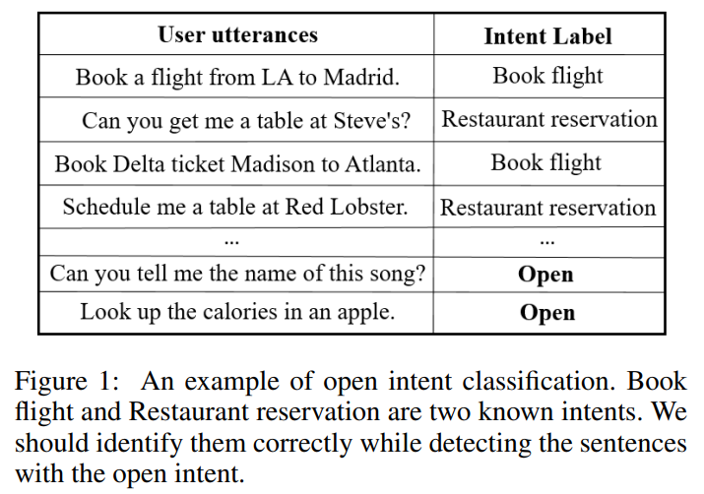

Open intent classification
Goal
To classify the $n$-class known intents into their corresponding classes correctly while identifying the ${(n+1)}^{th}$ class open intent
n개의 class로 분류
n+1번째 새로운 class = open intent
Notes:
저번 발표에서 intent classification에 대해 설명을 했는데 대화에서 user의 open intent를 확인하는 것이 중요한 역할을 한다.
Open intent classificatio을 n+1 class classificatio이라고 여긴다고 주장합니다.
그래서 open intent를 n+1번째 class라고 분류시킵니다.
그렇다고해서 open intent만 분류하는 것이 목표가 아니라
목표 : Class의 open inten를 식별하면서 n-class known intent를 구분하는 것이 목표이다.

Slide 4
기존 문제를 해결
기존문제
제안한 모델에서 해결
need to design specific classifiers for identifying the open class and perform poorly with the common classifier.
It is a complicated and time-consuming process to manually select the optimal decision condition.
model architecture 변경 불필요
자동적으로 decision boundary 학습
Notes:
대부분의 존재하는 방법들은 open class를 확인하기 위한 특정 classifier들을 디자인할 필요가 있고 common classifier는 잘 수행하지 못한다.
이 논문에서 주장하는 model은 model architecture변경이 필요가 없어 해결하였다.
최적의 decision 조건은 수동으로 선택하는 것은 복잡하고 시간이 많이 걸리는 과정이다.
이 논문에서는 자동적으로 decision boundary 학습하도록 만들었다.

Slide 5
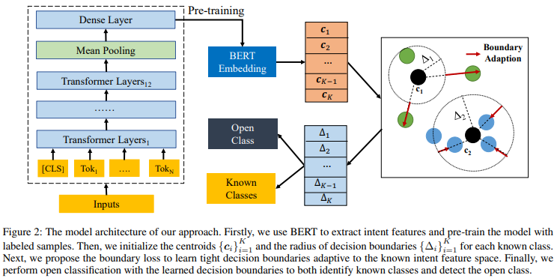
Model architecture
Use known intents as prior knowledge
Propose a novel post-processing method to learn the adaptive decision boundary (ADB) for open intent classification
Notes:
Open intent라는 것은 관련 내용이 없다는 것이므로 사전지식 없이 open inten를 찾는 것 또한 필요합니다.
사전지식으로 known intent로 사용하므로 open intent sample이 필요하지 않다는 것을 장점으로 여긴다

Slide 6




Intent Representation
Hidden layer size
Use BERT model to extract deep intent features
Mean pooling
to synthesize the high-level semantic features in one sentence
Get the averaged representation
Dense layer
To further strengthen feature extraction capability
Get the intent representation
Dimension of the intent representation
ReLU
Notes:
h: bias term of layer
W, b: layer h의 weight bias
I번째 문장에서 token embedding을 얻는다

Slide 7

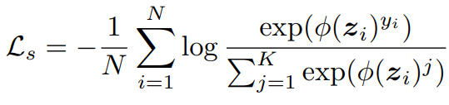


Pre-training
Due to lack of open intent samples, we use known intents as prior knowledge to pre-train the model.
Use Simple softmax loss to learn the intent feature
: linear classifier
: j번째 output logits
Notes:
이 논문에서 제시한 post-processing method 즉 decision boundary를 intent feature space에 적용 전에 먼저 intent representation을 학습을 해야합니다.
그래서 실험할 때 보면 intentclass 들중 퍼센트로 나눠 몇 개만 사용하고 나머지는 open으로 여기고 실험을 진행합니다.

Slide 8

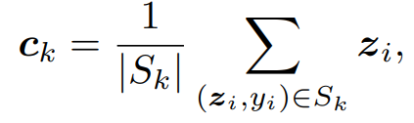

Adaptive Decision Boundary learning
Decision Boundary Formulation
Known intent label with their corresponding labels
The centroid is the mean vector of embedded samples in $S_{k}$
$S_{k}$: set of examples labeled with class k
Notes:
유

Slide 9

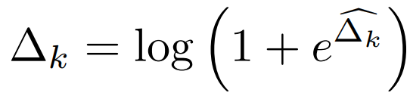
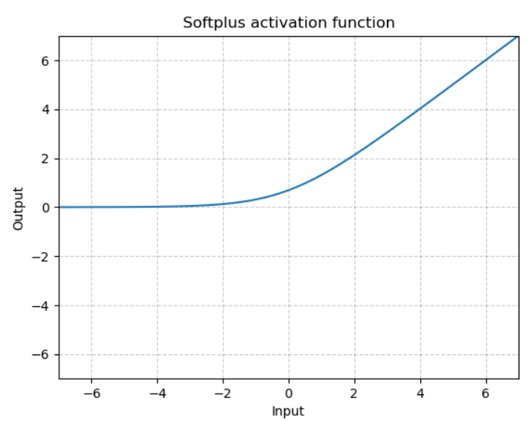
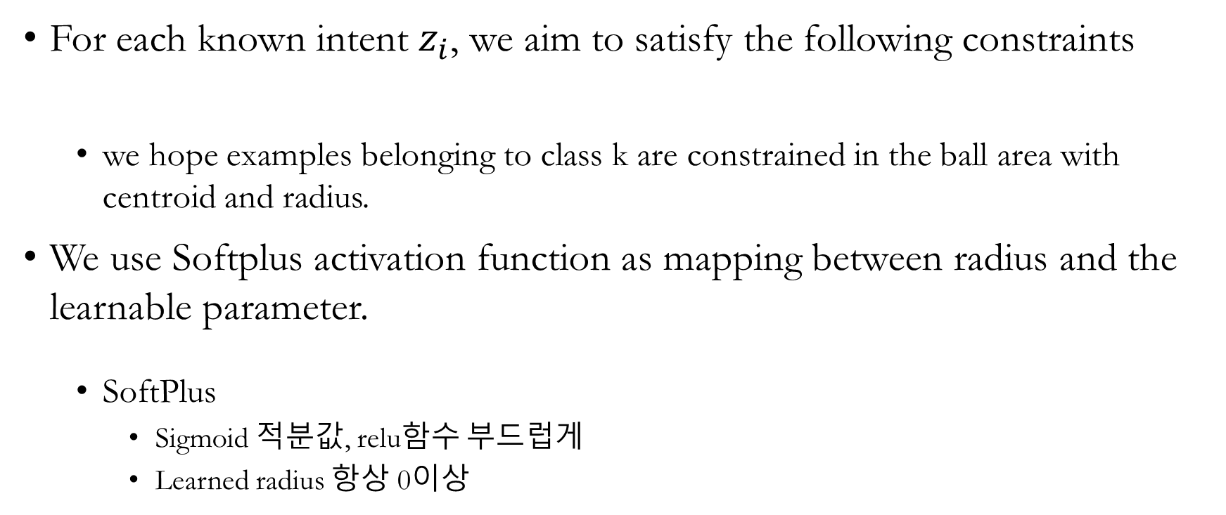
Adaptive Decision Boundary learning
For each known intent $z_{i}$, we aim to satisfy the following constraints
we hope examples belonging to class k are constrained in the ball area with centroid and radius.
We use Softplus activation function as mapping between radius and the learnable parameter.
SoftPlus
Sigmoid 적분값, relu함수 부드럽게
Learned radius 항상 0이상
radius
Euclidean distance
Notes:
유클리드 거리

Slide 10
Adaptive Decision Boundary learning
The suitable decision boundaries should satisfy two conditions
They should be broad enough to surround known intent samples as much as possible
They need to be tight enough to prevent the open intent samples from being identified as known intents
Notes:
Decision boundary 조건 두가지
알려진 의도 표본 최대한 둘러싸기에 충분히 넓어야한다
Open intent sample이 known intent 로 식별되지 않도록 충분히 촘촘해야한다.
이것이 결국 균형을 맞춘다고 표현을 하는데 이를 뒤에 더 설명하겠습니다.
해결위해 새로운 loss funcition 제안

Slide 11
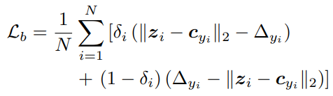

Adaptive Decision Boundary learning
Boundary learning
The decision boundaries should be adaptive to the intent feature space to balance both empirical and open space risk
Open space risk : the classifier should not cover too much empty space
Boundary Loss
 | Empirical risk | Open space risk | 결과
원 밖에 known intent |  |  | Boundary 늘리기
원 안에 Known intent |  |  | Open intent 포함
Notes:
새로운 loss function 제안
Decision boudary는 empirical risk와 open space risk 의 균형을 맞추기 위해 intent feature space에 적응해야한다.

Slide 12
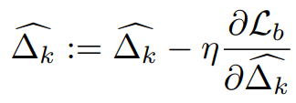

Adaptive Decision Boundary learning
Update the boundary parameters
Boundary loss로 boundary를 intent feature space에 적용하고 적절한 decision boundary를 학습 가능
Learning rate of the boundary parameter
Notes:
노란색 밑줄
두 값이 같을 때 1, 다를 때 0인데 class k에 속한 반지름만 update하므로 분모가 0이 될 일 없다.

Slide 13


Open Classification with Decision Boundary
After training, we use the centroids and the learned decision boundaries of each known class
가정
Known intent samples are constrained in the closed ball area produced by their corresponding centroids and decision boundaries.
The open intent samples are outside any of the bounded spherical areas
Euclidean distance
Intent label
Notes:
학습 후 각 class의 중심과 학습된 decision boundary를 사용한다.
우리는 known intent sampl이 해당 결정 경계에 의해 생성된 closed ball에 제약된다고 가정한다.
반대로 open intent sample은 bounded 구형 공간 밖에 있다.
Open intent

Slide 14
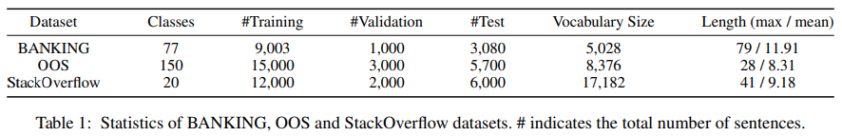
Experiments
Dataset
BANKING
A fine-grained dataset in the banking domain
OOS
A dataset for intent classification and out-of-scope prediction
StackOverflow
Processed dataset, which has 20 different classes and 1000 samples for each class
Notes:
Banking: 77 intent와 13083만삼천팔십삼 customer service queries
OOS: 150개 inten와 22500이만이천오백 in domain queries and 120 out of domain queries
StackOverflow: kaggle.com에서 published. 삼백삼십칠만오백이십팔개 technical question titles포함
processed dataset사용- 20다른 class그리고 1000개 sample가지고있다

Slide 15
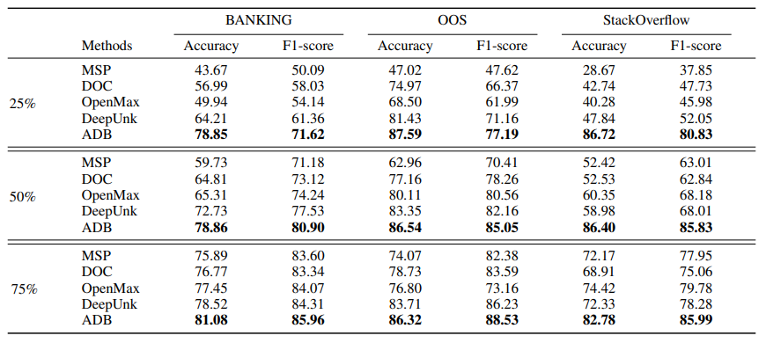
Results
Experimental setting
The number of known classes are varied with the proportions of 25%, 50%, and 75% in the training set.
Notes:
Known class들의 개수를 25, 50, 75% 비율로 나눈다.
나머지 classes들은 open class로 여기고 training set으로부터 제거한다.
Test에는 known class와 openclass모두 사용된다.
실험
1. 모든 baseline보다 잘나왔다
2. 다른 두 dataset보다 stackoverflow에서 가장 dramatic한 개선 보여줌
- 대부분 baseline들은 명확한 decision boundary가 없는데 ADB는 known class에 대해 구체적이고 엄격한 의사 결정 경계학습하고 개방적 의도 분류에 더 효과적
unknown(open) 으로서 몇 class는 유지되고 test동안에 다시 통합
Open intent부족으로 threshold 0.5를 default하여 사용
Deepunk: deep unknown intent detection with margin loss
DOC: deep open classification

Slide 16
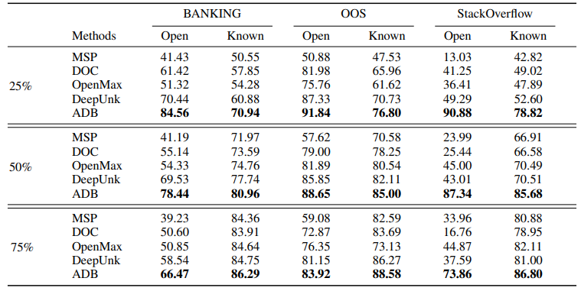
Results
Macro F1-score
Notes:
Open class 구분을 위해 ADB를 제안한 것인데 Open class 뿐만 아니라 known에서도 성능을 향상시킨 것을 보여주고있다.
Macro : 라벨별 각 합의 평균

Slide 17
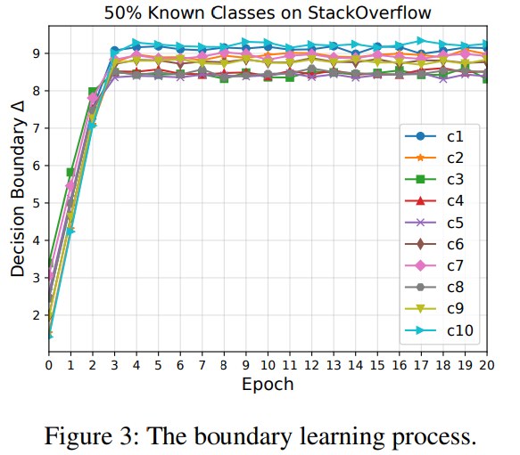
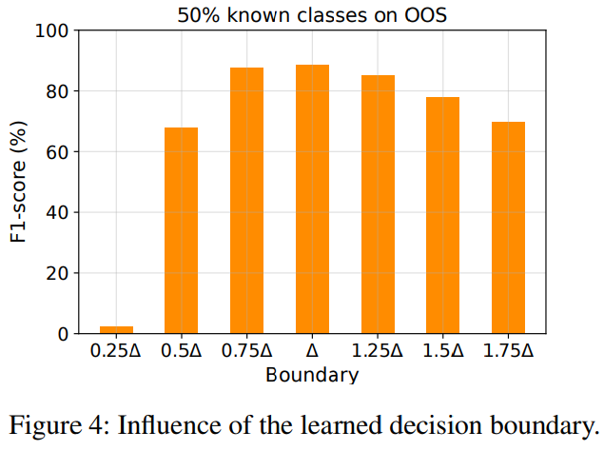
Discussion
Boundary Learning Process
Effect of Decision Boundary
Balance between empirical risk and open space risk
Performance of open classification is sensitive to the size of the decision boundaries
Notes:
결국 같은 이야기 empirical risk와 open space risk balace
Decision boundary learning과정 보여줌
대부분 초기값 0에 가까운걸 보면 이때는 작은 반지름 가짐
그럼 이때는 empirical risk가 크니까 반지름 크기를 키운다
그리고 나면 또 openspace risk 커져 반지름이 너무 커지지않게 막는 것을 보여준다.
비율다르게해서 학습된 decision boudary의 효과를 확인함

Slide 18
Thank you

Slide 19
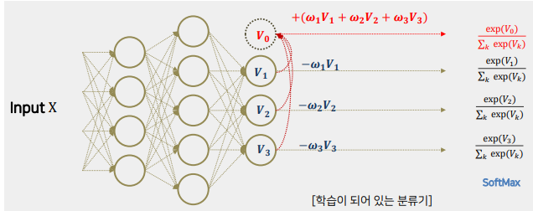
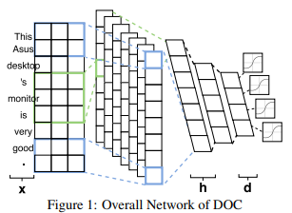
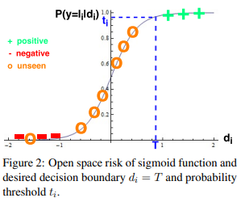
Baselines
OpenMax
신경망의 학습이 모두 끝난 후, 후처리를 통한 open set recognition
Open intent부족으로 threshold 0.5를 default하여 사용
DOC
MSO
DeepUnk
Notes:
Cv에서 자주 사용
먼저 softmaxloss를 known intent에서 classifier train하고 극단분포에 fit시킨다. Update시켜서 결과 구함
각 클래스 별 평균으로부터 거리에 대한 극단 분포를 이용하여 결정경계제한
Unknown class에 대한 logit을 정의하고 기존의 logit update

Slide 20
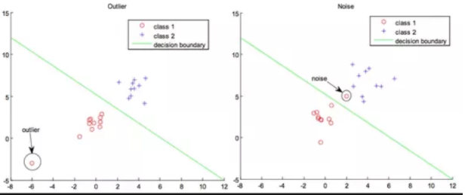
이상 감지 (anomaly detection)
다수의 class를 고려하여 이상적이지 않은 데이터들의 집합을 찾는 것이라고 볼 수 있다
이상값은 데이터 내에서 정상적인 패턴을 따르지 않는 값을 말한다.
이상치와 노이즈 차이

Slide 21
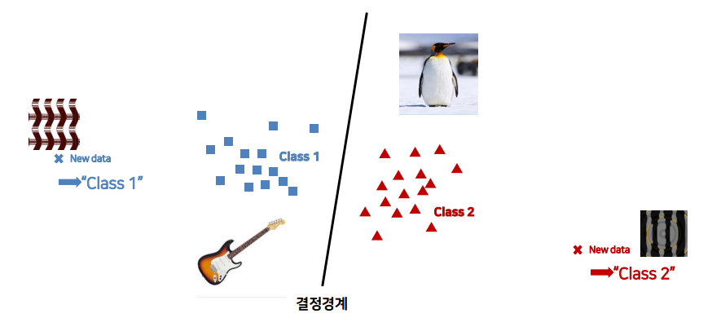
심층신경망 분류모델 한계
학습한 클래스에 대한 확률만 출력 가능
Closed set classification

Slide 22
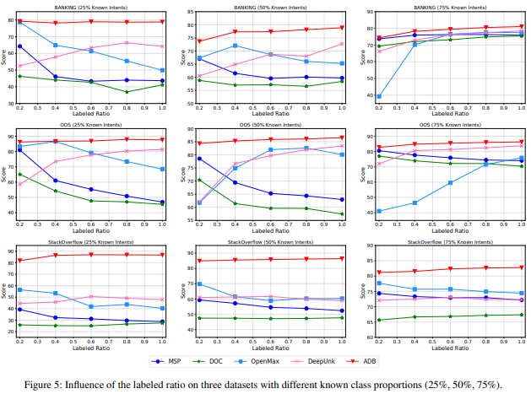
Discussion
Effect of labeled Data

